Slide 1
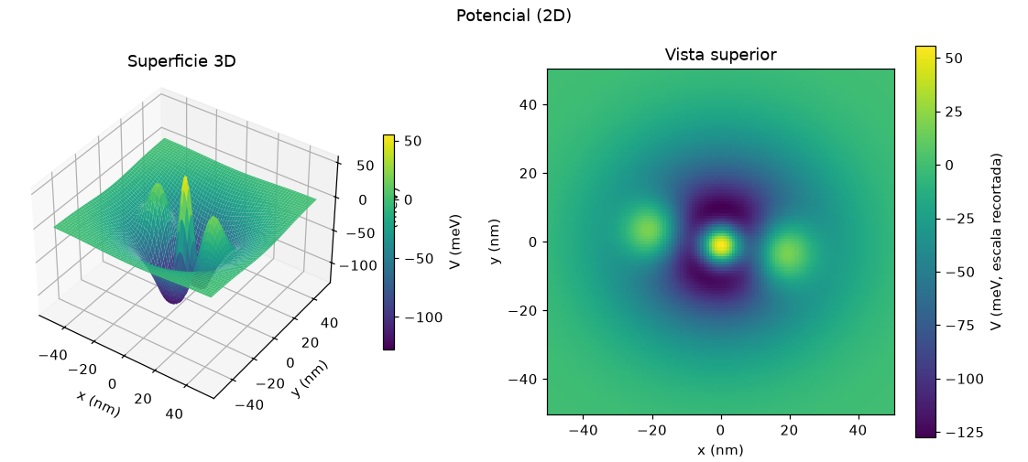
QUANTUM POTENTIAL AI 1.0
La geometría debe aportar criterio físico
Diseño paramétrico, solver verificable y exportación certificada a COMSOL 5.6.
Proyecto de materia · versión reproducible

Slide 2
La pregunta correcta es qué detalle geométrico importa
Es: ¿cuál es la geometría más simple que conserva los observables del estudio?
Descripción
o imagen
Design 1.0
Verificación
Solver
COMSOL 5.6
→
→
→
→
El agente interpreta
la geometría
Parámetros con
unidades y límites
Render, convergencia
y objetivo
Estados, residuos
y sensibilidad
Mismo potencial,
comparación final
La IA propone e interpreta; los chequeos científicos son deterministas.
Una geometría sólo se acepta cuando su solver converge y el error frente a la referencia queda dentro de la tolerancia elegida.
2

Slide 3
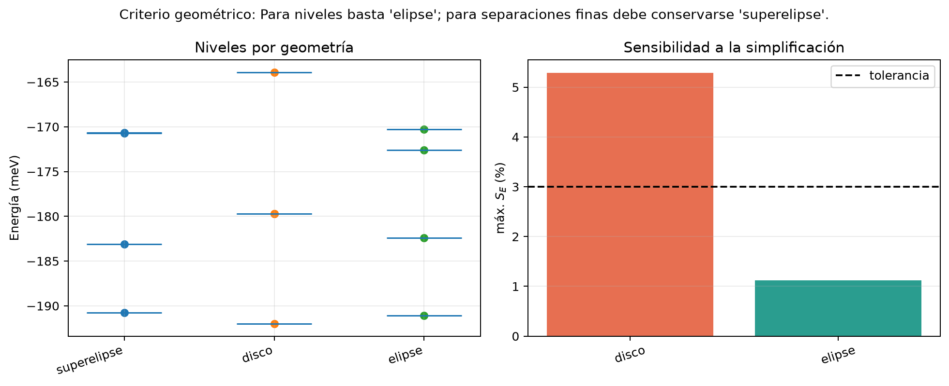
El criterio evita usar detalle geométrico que no cambia la conclusión
Resultado: la elipse basta para los niveles (error máximo 1,12%); la superelipse se conserva si interesan separaciones finas.
3

Slide 4
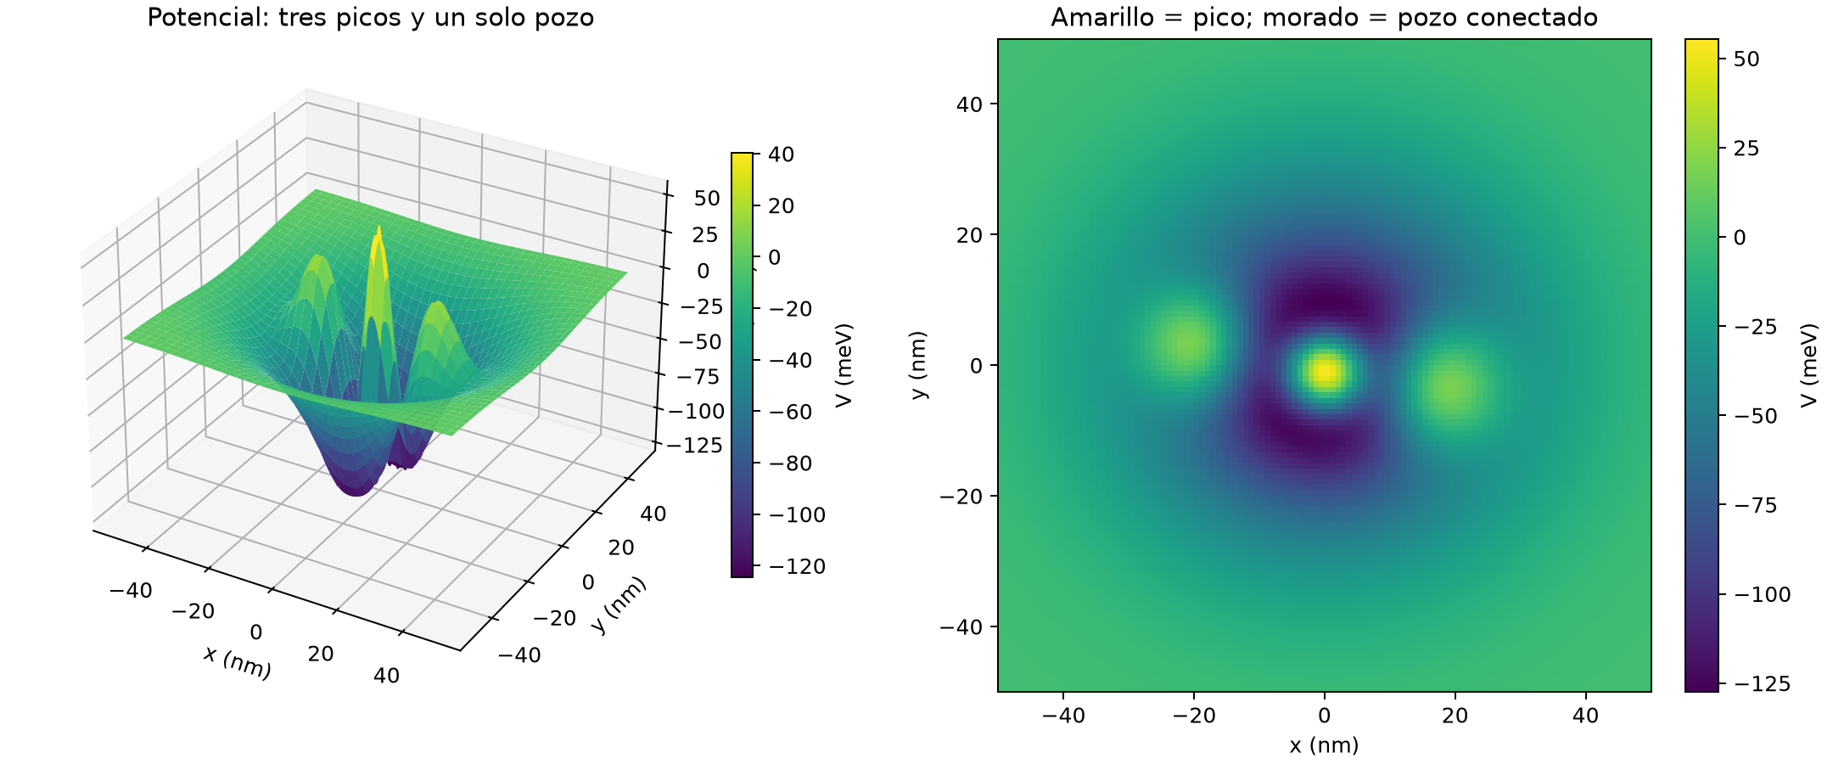
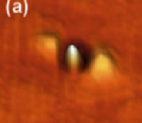
Tres picos dentro de una sola cuenca de confinamiento
Imagen de referencia
Modelo paramétrico
No son tres puntos independientes.
Un pozo común alargado
+ tres protuberancias positivas
+ depresión alrededor del pico central
4

Slide 5
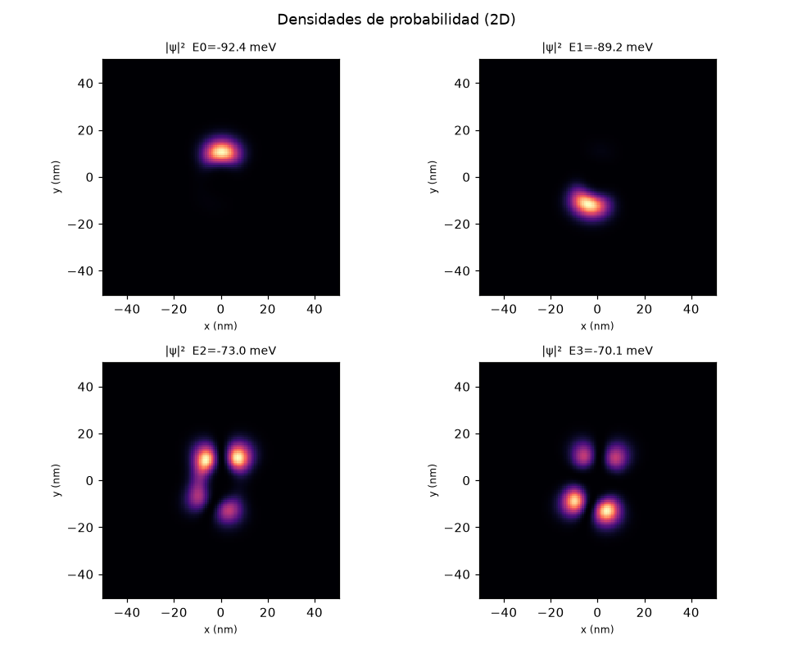
El modelo produce estados ligados y localización físicamente interpretables
6 estados ligados
−92,41 a −52,58 meV
< 1,7 × 10⁻¹⁵
residuo máximo del eigensolver
< 0,1%
probabilidad en la franja exterior
5

Slide 6
La entrega está verificada en Python y COMSOL 5.6
La validación externa comprueba geometría, masa efectiva, potencial por dominio, estudio y eigenvalores; no sólo que el archivo abra.
11/11
0,224%
46
casos COMSOL 5.6
aprobados
error máximo del
caso de tres picos
pruebas automáticas
en la entrega
CI: Python 3.10–3.13 · backend CPU portable · GPU no requerida · fallos críticos explícitos
6

Slide 7
La prueba en vivo es directa y reproducible
Qué se muestra
python -m venv .venv
.venv\Scripts\activate
python -m pip install -e .
qpot demo install tres-picos
qpot verify --n-states 6
qpot ui --port 8509
✓
Proyecto independiente
✓
Parámetros con unidades
✓
Render y estados ligados
✓
Convergencia y error
✓
Preparación para COMSOL
Conclusión: la herramienta no premia una figura compleja; exige demostrar qué detalle geométrico cambia el observable.
7

